Slide 2
강사 소개
약력
현) 스타트업 Platform Team | DevOps Engineer
대기업 클라우드 인프라 구축 운영 경험 및 On-Premise 인프라 운영 경험 다수
인프라 모니터링, 최적화, 배포 지원 업무
System Engineering, Cloud Engineering 등 System 전반에 관심이 많습니다.

Slide 3
모니터링 시스템 도입의 이유
운영하는 시스템에서 발생하는 각종 메트릭에 대한 지표 수집 자동화
메트릭에 대한 임계값 지정을 통한 Alert & Notification

Slide 4


모니터링 시스템 도입의 이유
사람이 일일히 하기엔 너무 어렵습니다.

Slide 5
모니터링 시스템 도입의 이유
모니터링 한다는 것은?
모니터링 메트릭 정의 (CPU, Memory, Disk, Network 외에도 Detail한 Metric 들이 많습니다.
메트릭 수집 과 저장
메트릭 별 임계값 설정 (특정 값을 초과한다 던지, Port Down 등)
트렌드 분석 (연간, 월간, 일주일간 등 지표들의 트렌드 파악과 대응)

Slide 6







상용 모니터링 솔루션

Slide 7
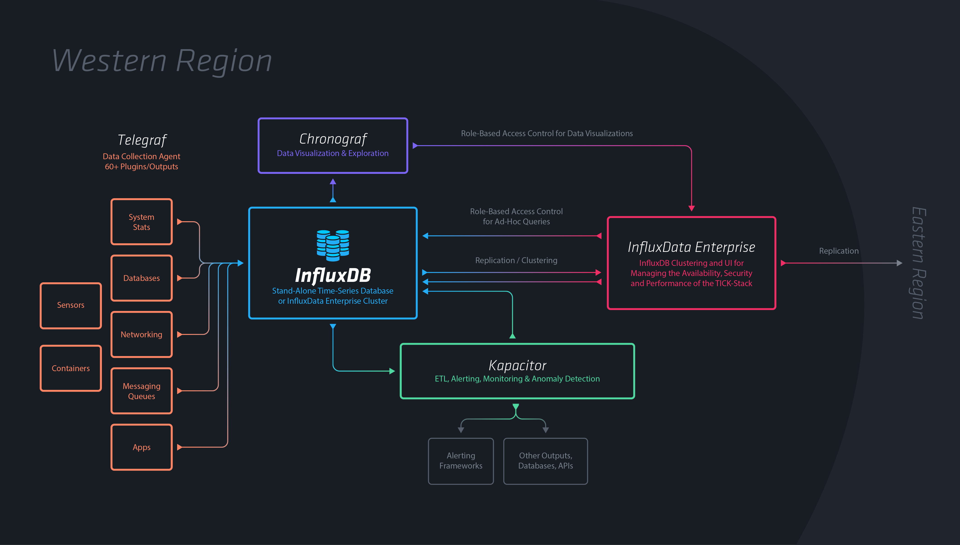
InfluxDB -Telegraf
상용 모니터링 솔루션

Slide 8
Graphite
상용 모니터링 솔루션

Slide 9
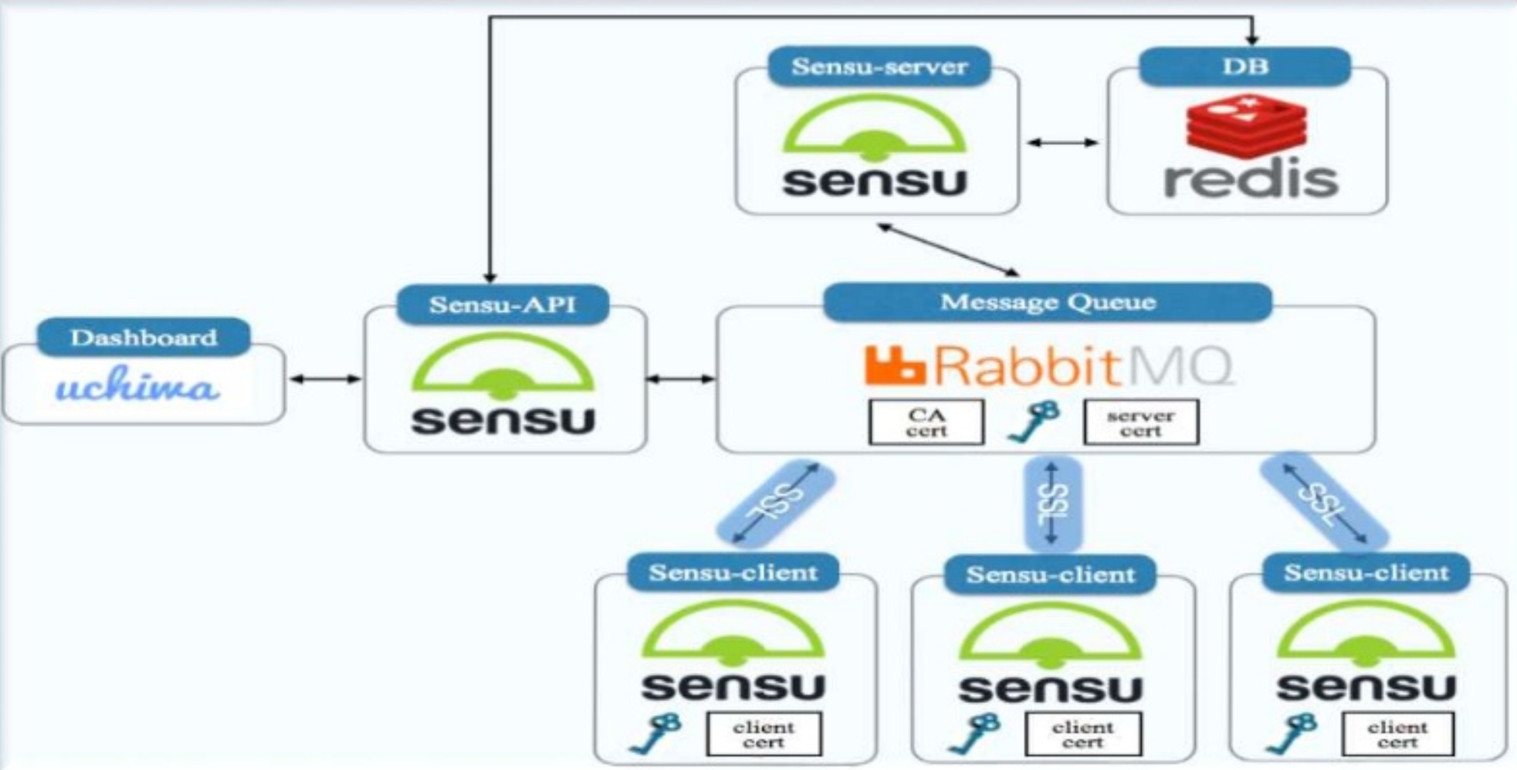
Sensu
상용 모니터링 솔루션

Slide 10
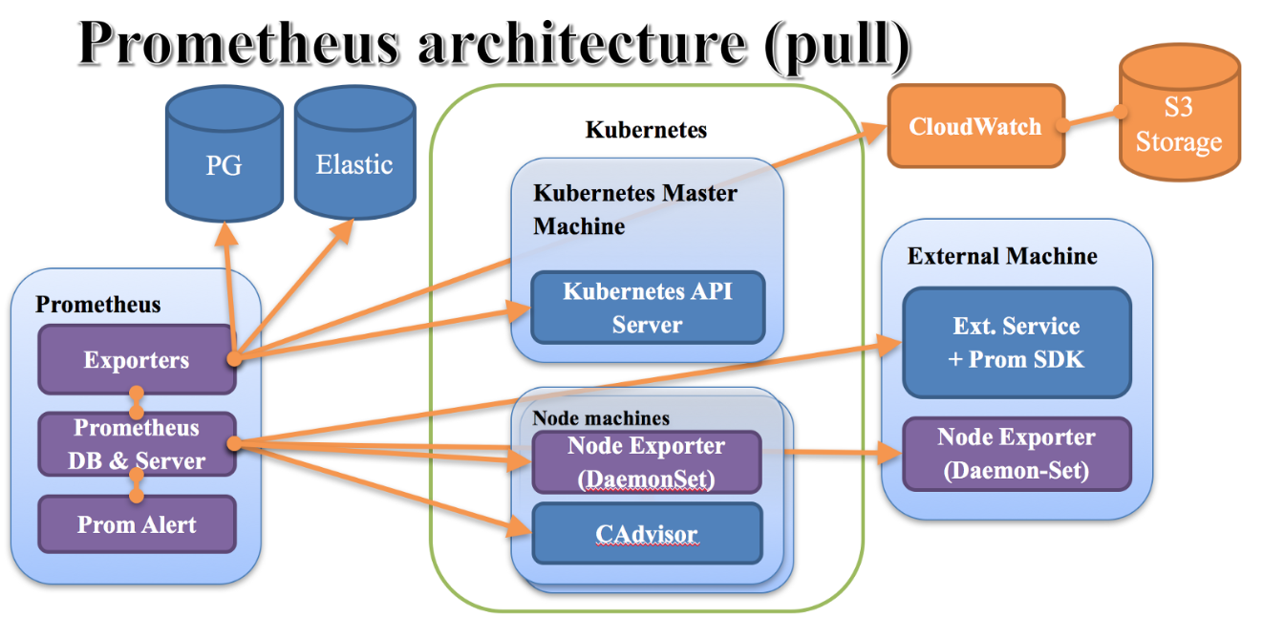
Prometheus
상용 모니터링 솔루션

Slide 11

Zabbix 소개
설치 가능 Platform
리눅스
솔라리스
AIX
HP-UX
Mac OS X
FreeBSD
OpenBSD
NetBSD
SCO Open Server
Tru64 / OSF1
Alexei Vladishev 에 의해, Zabbix는 1998 년 첫 버전 출시
현재 LTS 버전은 3.0이며, 4.0 개발이 진행 중
Core부분은 C로 작성되어 속도가 빠름
Web 부분은 PHP로 작성
Network Device, Hypervisor 등 모니터링 지원이 우수하여 On-Premise 쪽 모니터링에 강점이 있음

Slide 12
Zabbix 장단점
Zabbix 소개
단점
RDBMS의 단점들 (Log형 Data에 좋지 않음)
- > 신규버전에서 Log Data, WebMonitoring도 지원을 합니다. -> All in One을 지향
Cluster 기능이 없음. -> Zabbix Proxy로 대체하는 방식
장점
접근성, 사용성 좋은 GUI & 빠른 Hotfix 가능
Alert & Notification
RDBMS의 장점들 (SQL, Replication 설정 등)

Slide 13
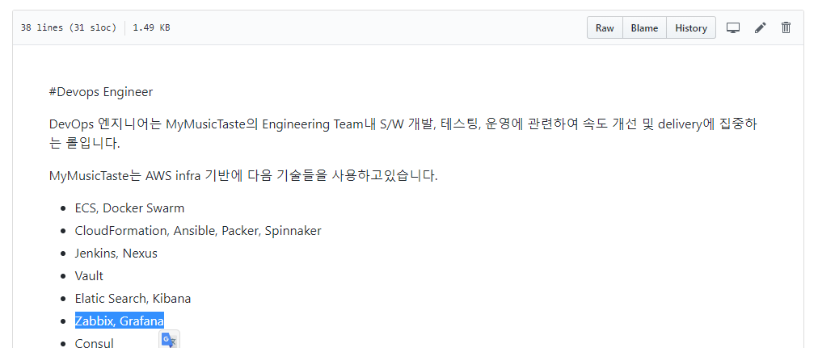
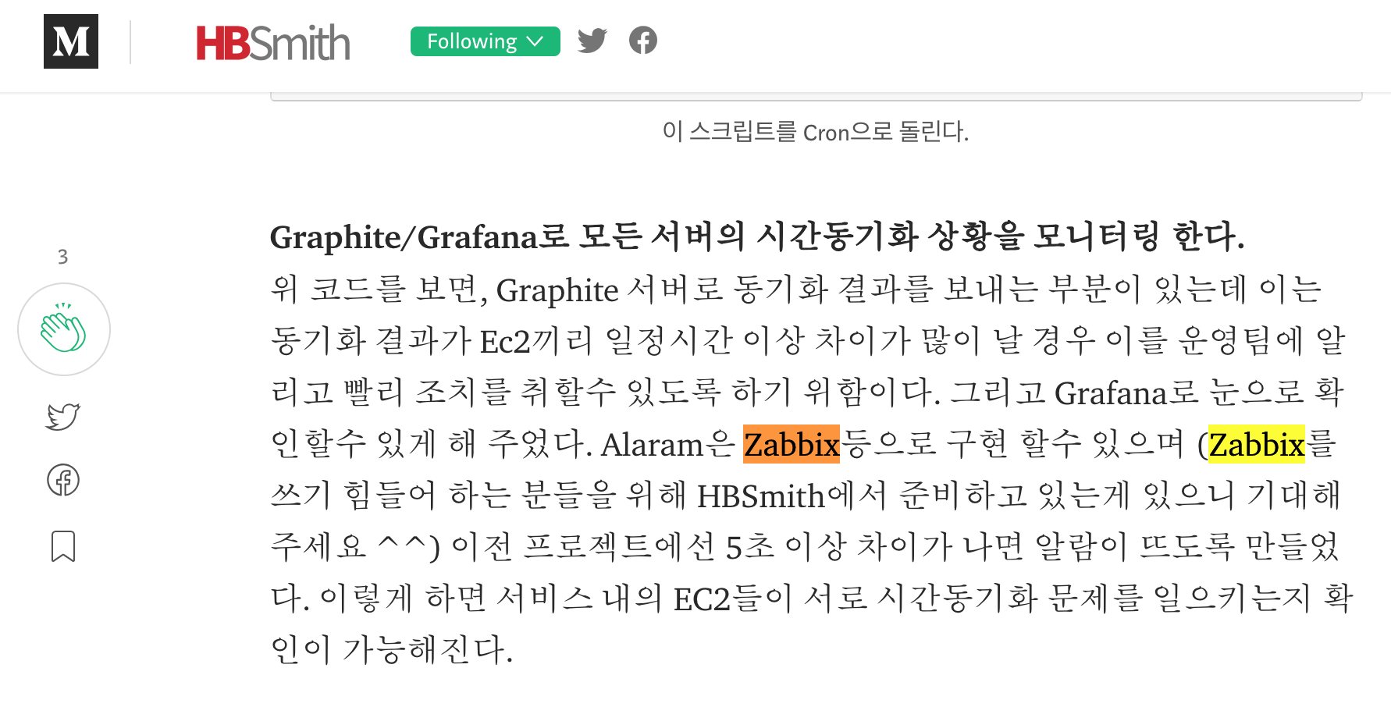
Zabbix 사용 국내 회사들
Zabbix 소개

Slide 14
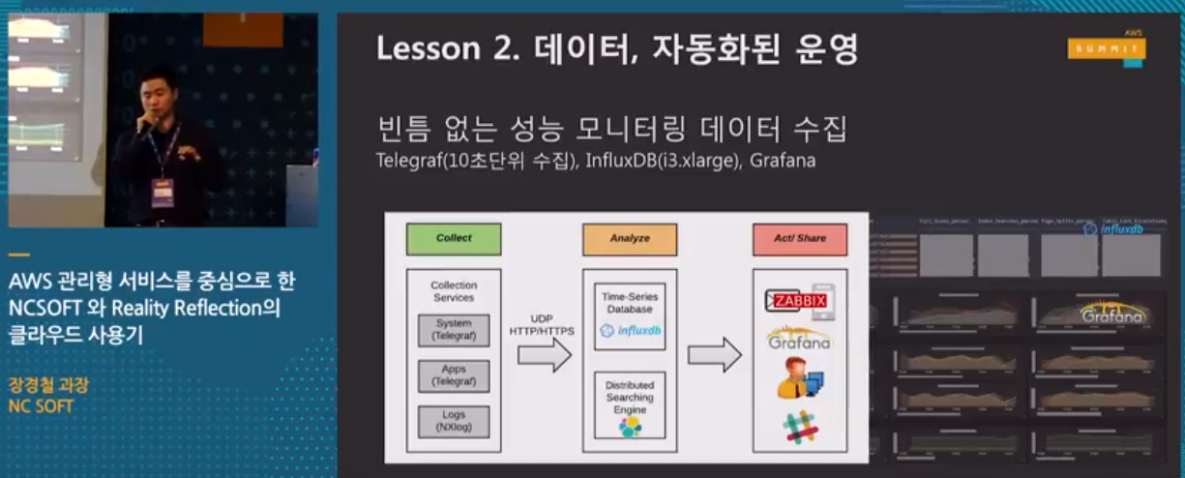
Zabbix 사용 국내 회사들
Zabbix 소개

Slide 15
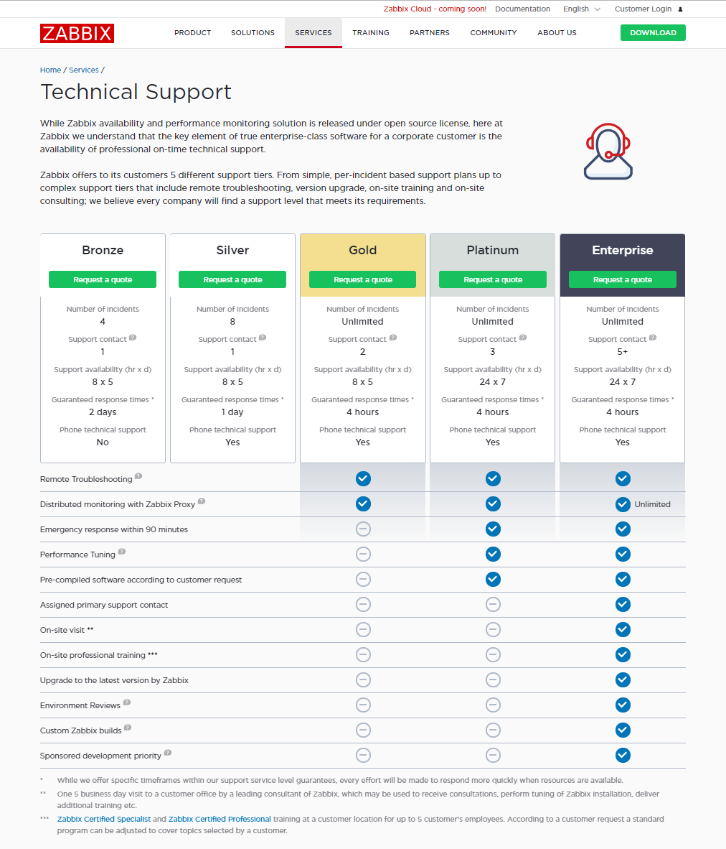
Technical Support
Zabbix 소개

Slide 16
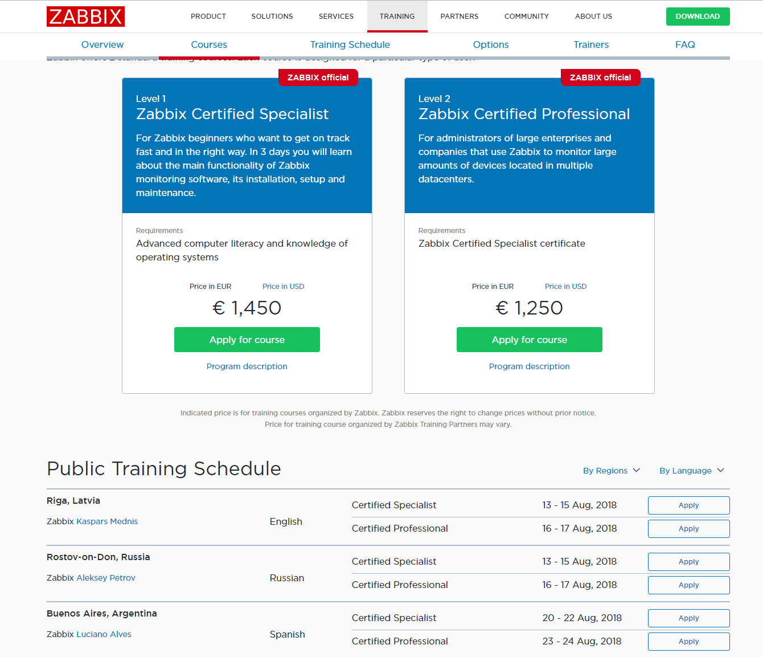
교육 사업
Zabbix 소개

Slide 17
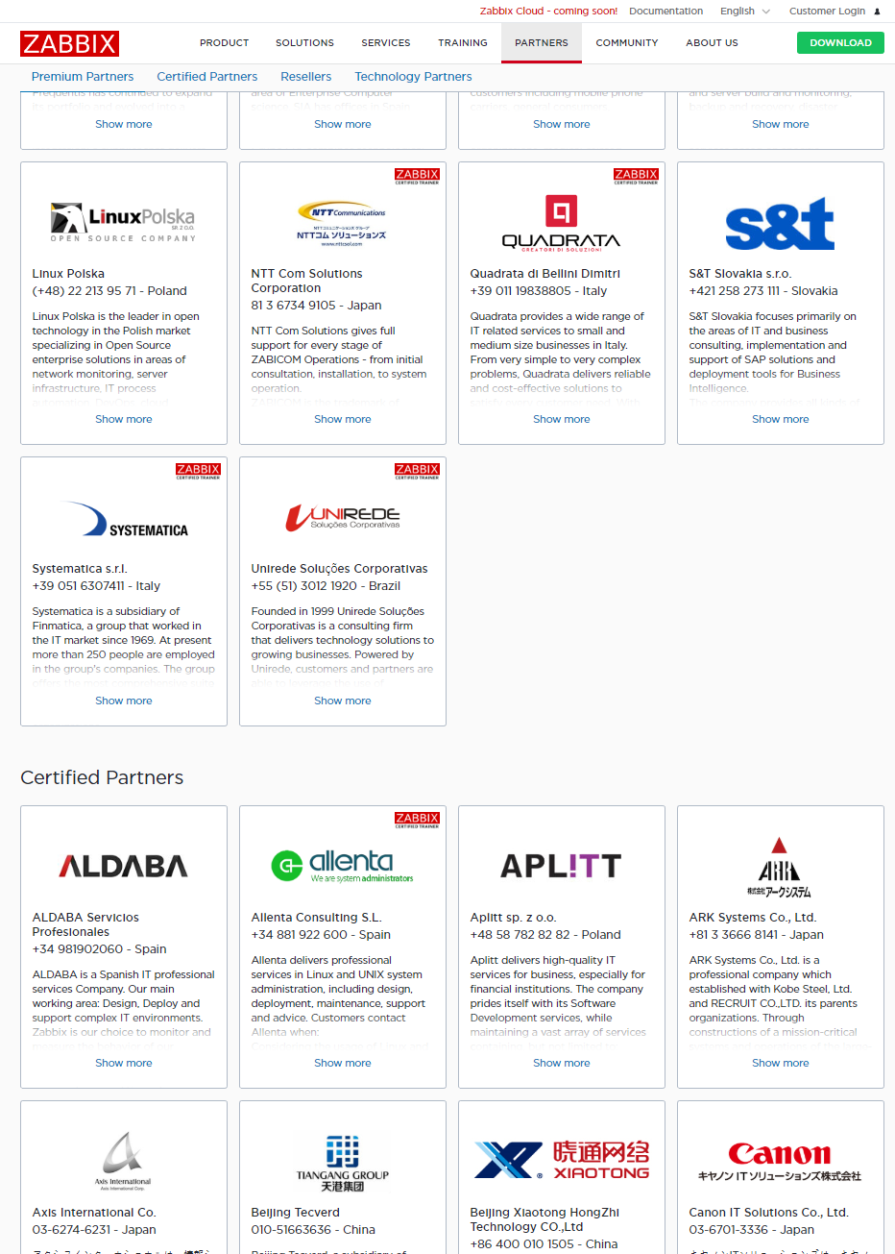
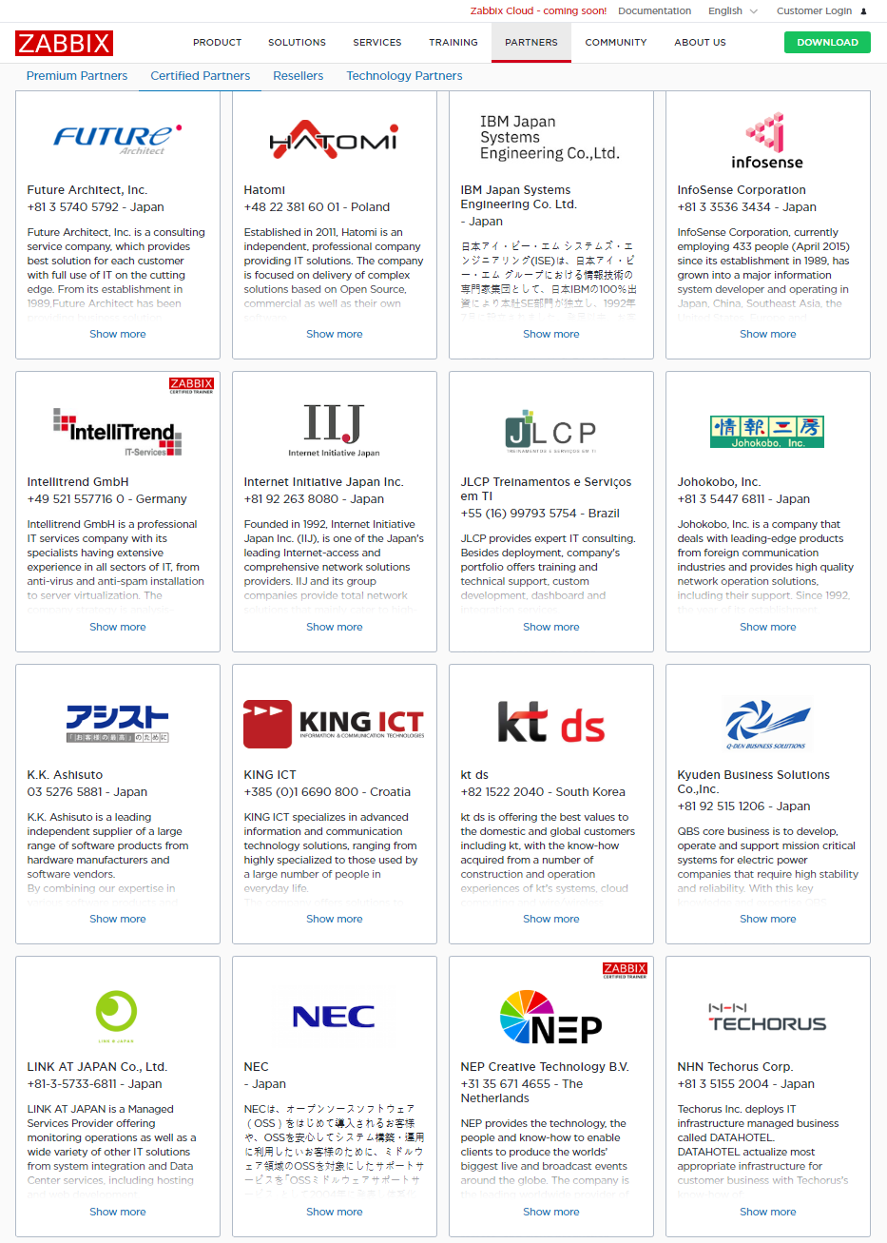
Partener 사
Zabbix 소개

Slide 18
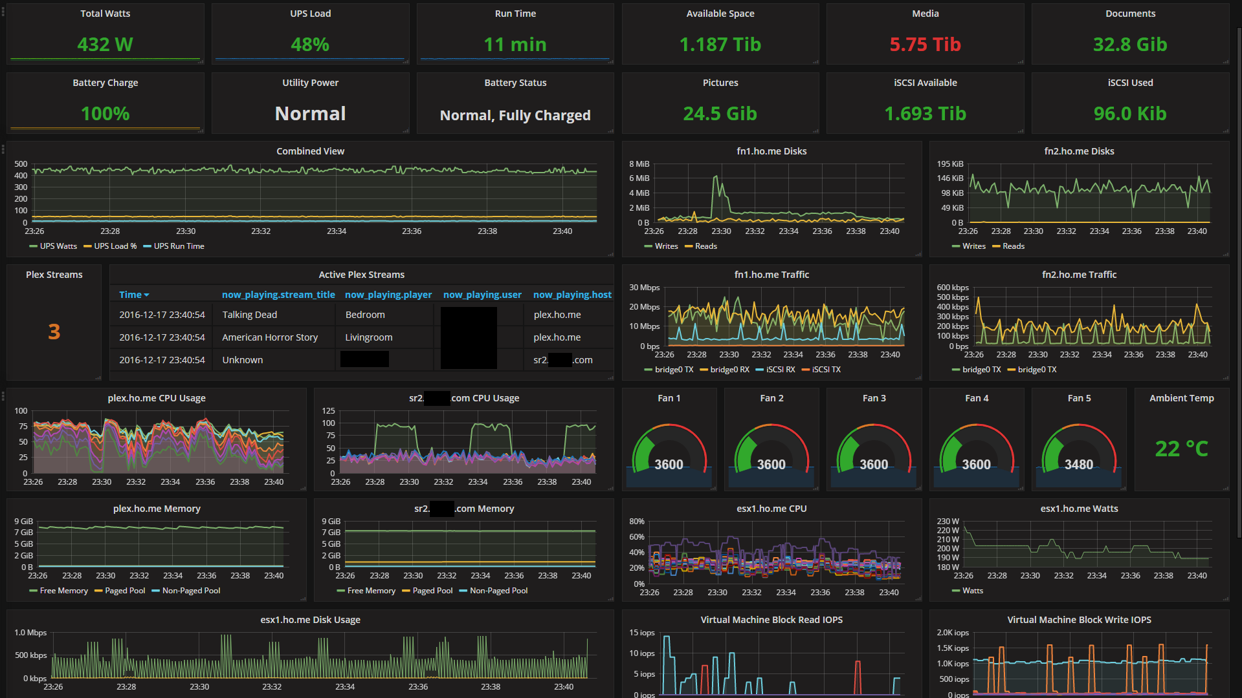
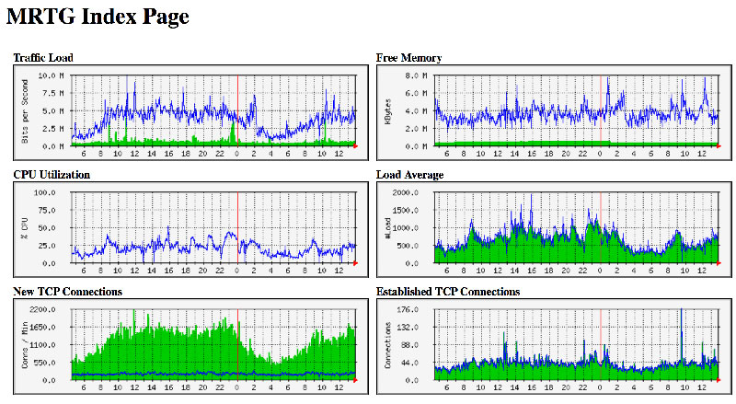
Grafana 소개

Slide 19
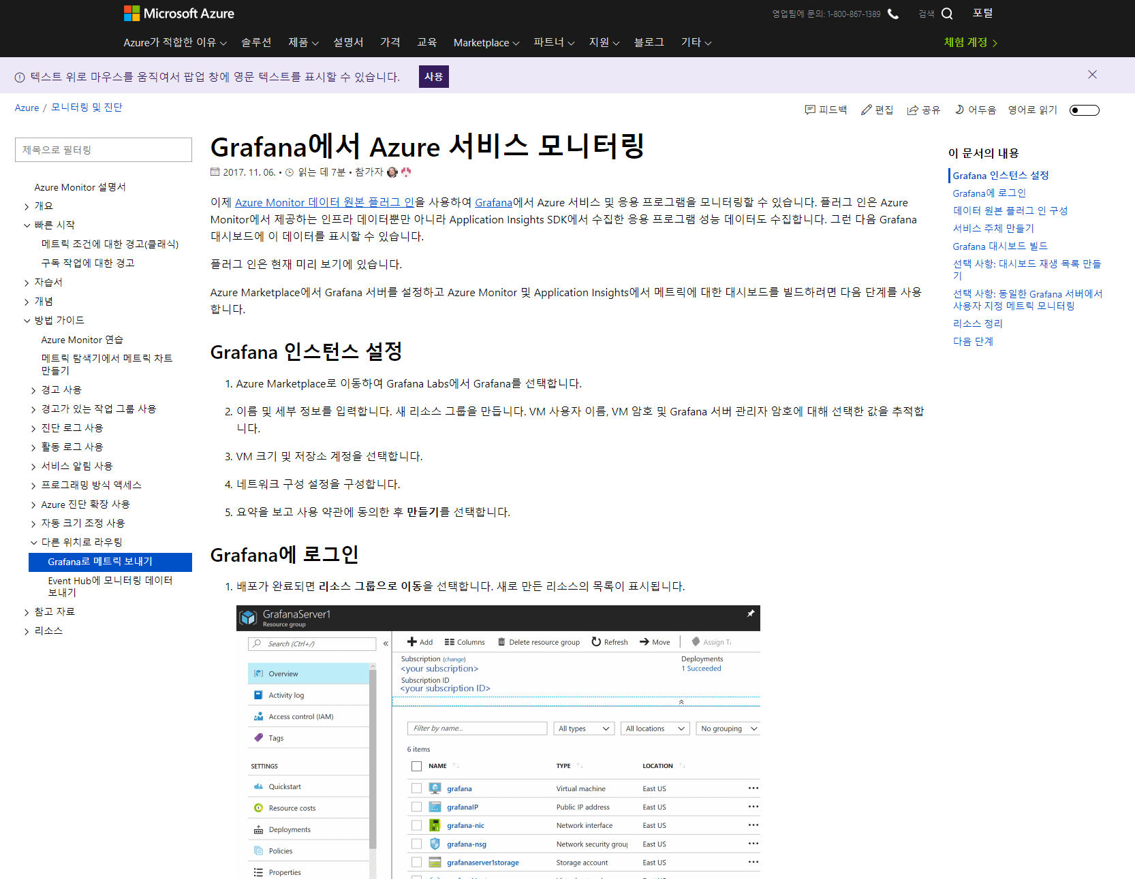
Azure 권장 모니터링 도구
Grafana 소개

Slide 20
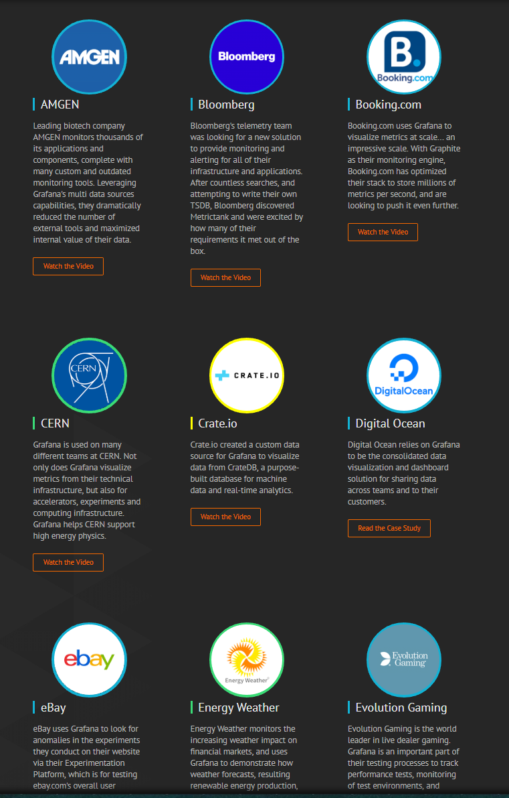
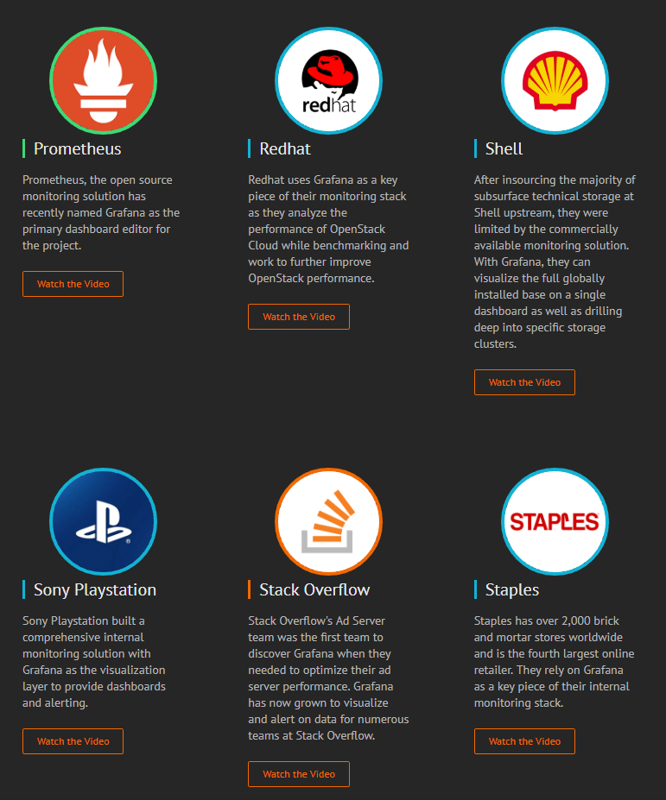
사용중인 회사들
Grafana 소개

Slide 21
Azure 실습 환경 구성

Slide 22
계정생성
Azure 실습환경 구성
평가판 계정생성
https://azure.microsoft.com/ko-kr/free/
Azure Portal
- https://portal.azure.com

Slide 23
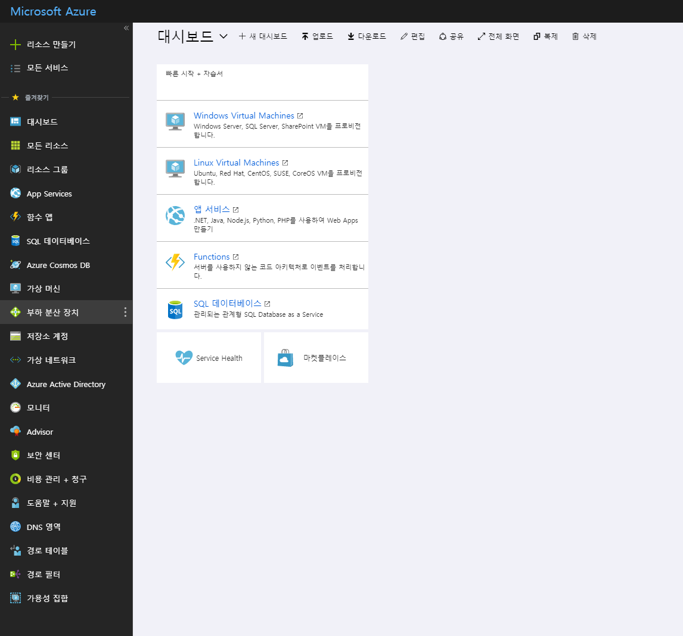
대시보드
Azure 실습환경 구성

Slide 24









Architecture
Azure 실습환경 구성
10.10.0.0/16
대한민국 중부
Public Zone
Private Zone
10.10.1.0/24
10.10.2.0/24
가용성 집합
Public Subnet - 1
Private Subnet - 1

Slide 25
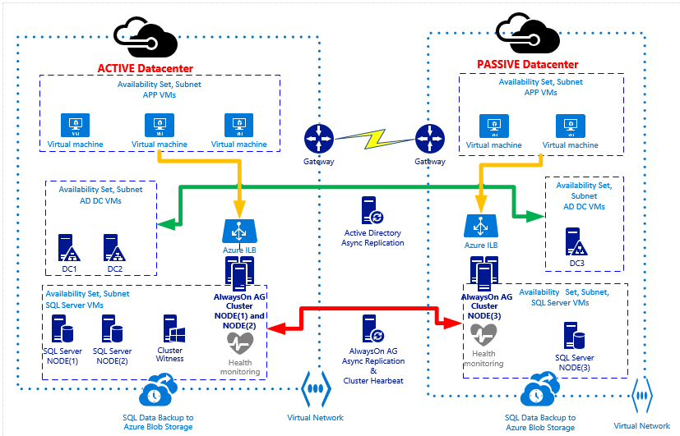
Architecture 예시 – DR 구성
Azure 실습환경 구성

Slide 26
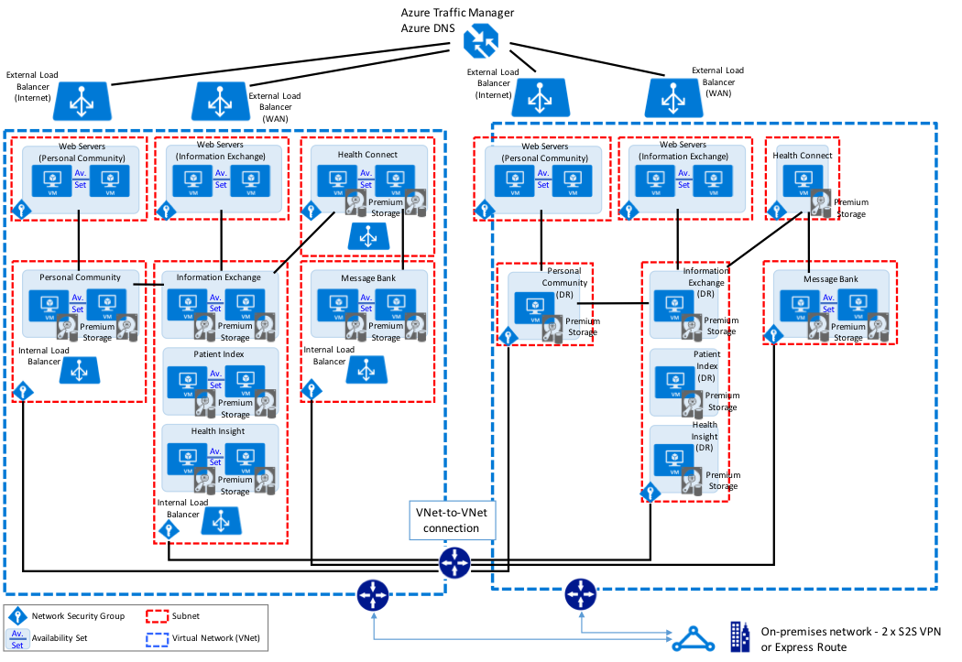
Architecture 예시 – GSLB Region 간 부하 분산
Azure 실습환경 구성

Slide 27
작업 진행 순서
Azure 실습환경 구성
신규 리소스 그룹 생성
가상 네트워크 및 서브넷 설정
경로 테이블 설정
NSG 설정 (보안그룹)
가용성 집합 설정
VM 생성
부하 분산 장치 설정

Slide 28
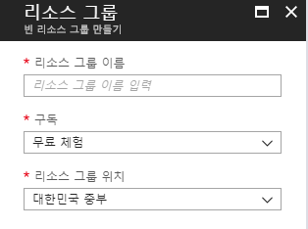
신규 리소스 그룹 생성
Azure 실습환경 구성

Slide 29
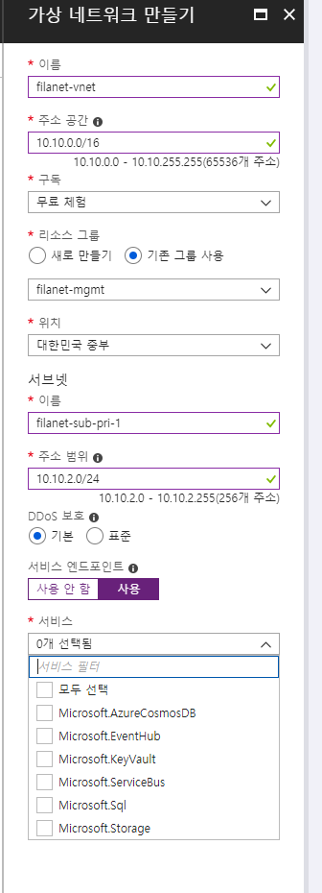
가상네트워크 및 서브넷 설정
Azure 실습환경 구성
가상 네트워크 구성
최소 1개의 Subnet이 필요 -> Private Subnet 부터 만들자
서비스 : 다른 Azure의 서비스와 통신을 위한 전용 엔드포인트 지정 (인터넷 망을 경유하지 않고 Azure 내부 네트워크를 사용하는 이점)

Slide 30
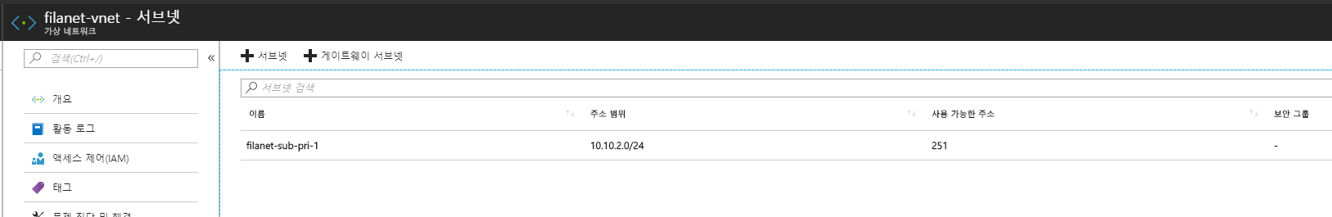
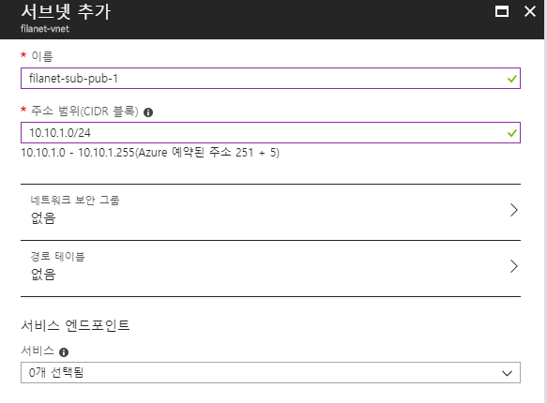
가상네트워크 및 서브넷 설정
Azure 실습환경 구성
Gateway Subnet이란?
Site to Site VPN을 구성할 때 Transit용으로 사용
DMZ용 Public Subnet 구성
해당 서브넷의 VM들은 Public IP를 갖도록 합니다.

Slide 31
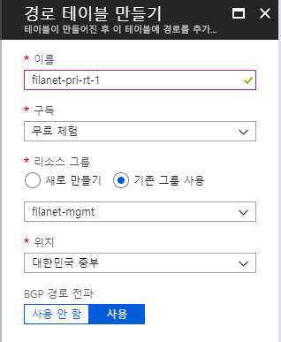
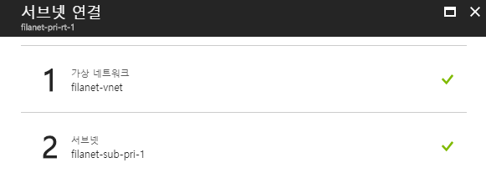
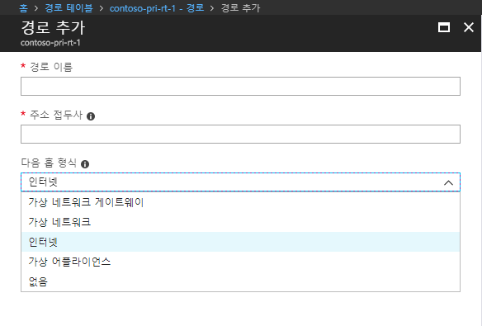
경로 테이블 설정
Azure 실습환경 구성
다른 서브넷, 가상 네트워크에 연결 시 경로테이블-경로 추가 설정이 필요 합니다.
현재는 추가 하지 않습니다.

Slide 32
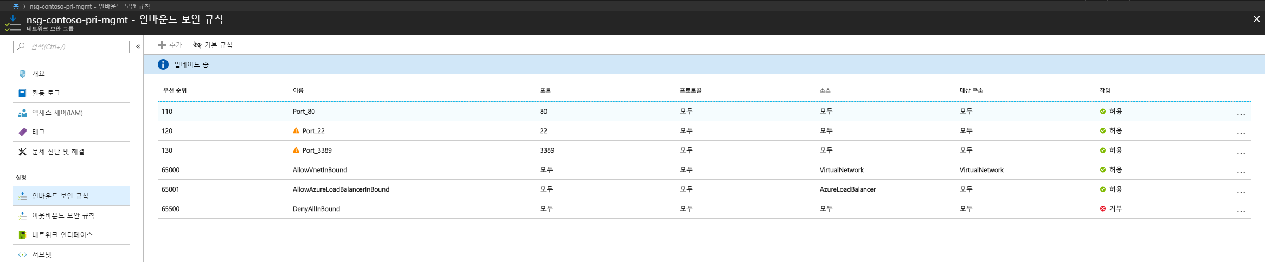
NSG 설정
Azure 실습환경 구성
Private Subnet 용 NSG 설정

Slide 33
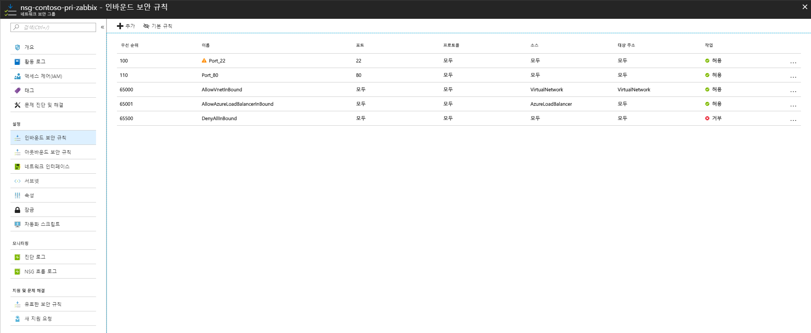
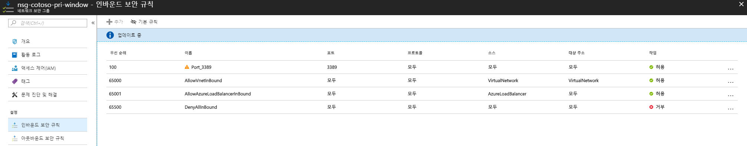
NSG 설정
Azure 실습환경 구성
Zabbix NIC – NSG 설정
Windows Server NIC – NSG 설정

Slide 34

NSG 설정 구성도
Azure 실습환경 구성
40022, 3389, 80
22, 3389, 80
22, 80
3389

Slide 35
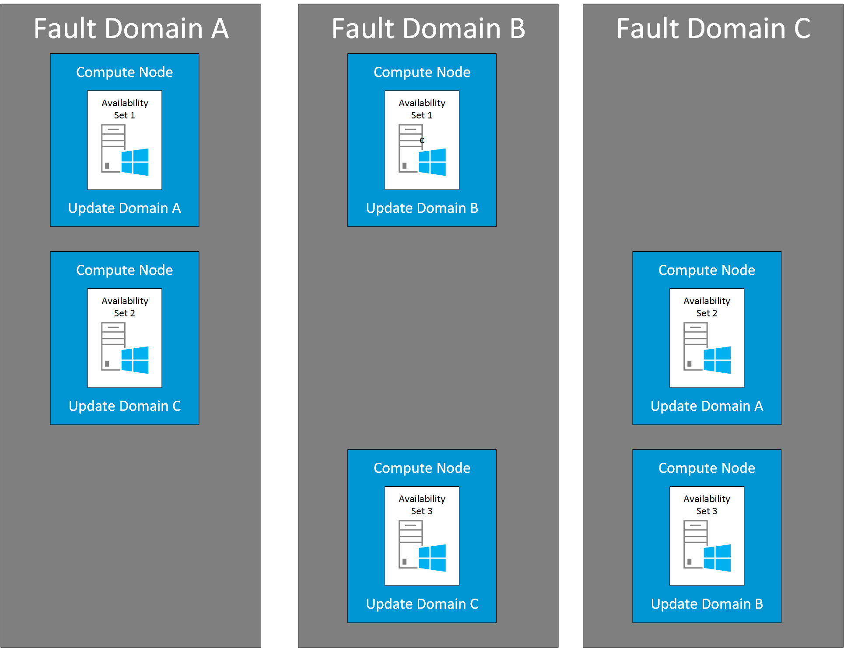
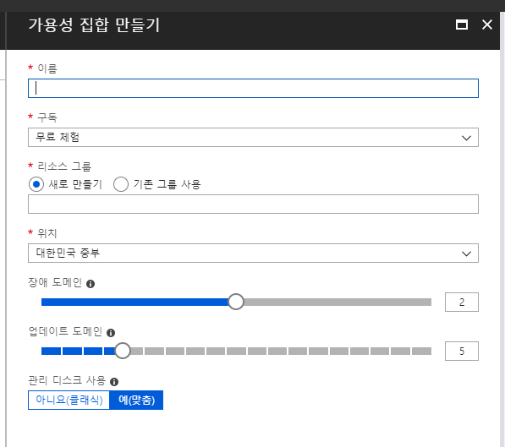
가용성 집합 - FaultDomain, UpdateDomain
Azure 실습환경 구성

Slide 36
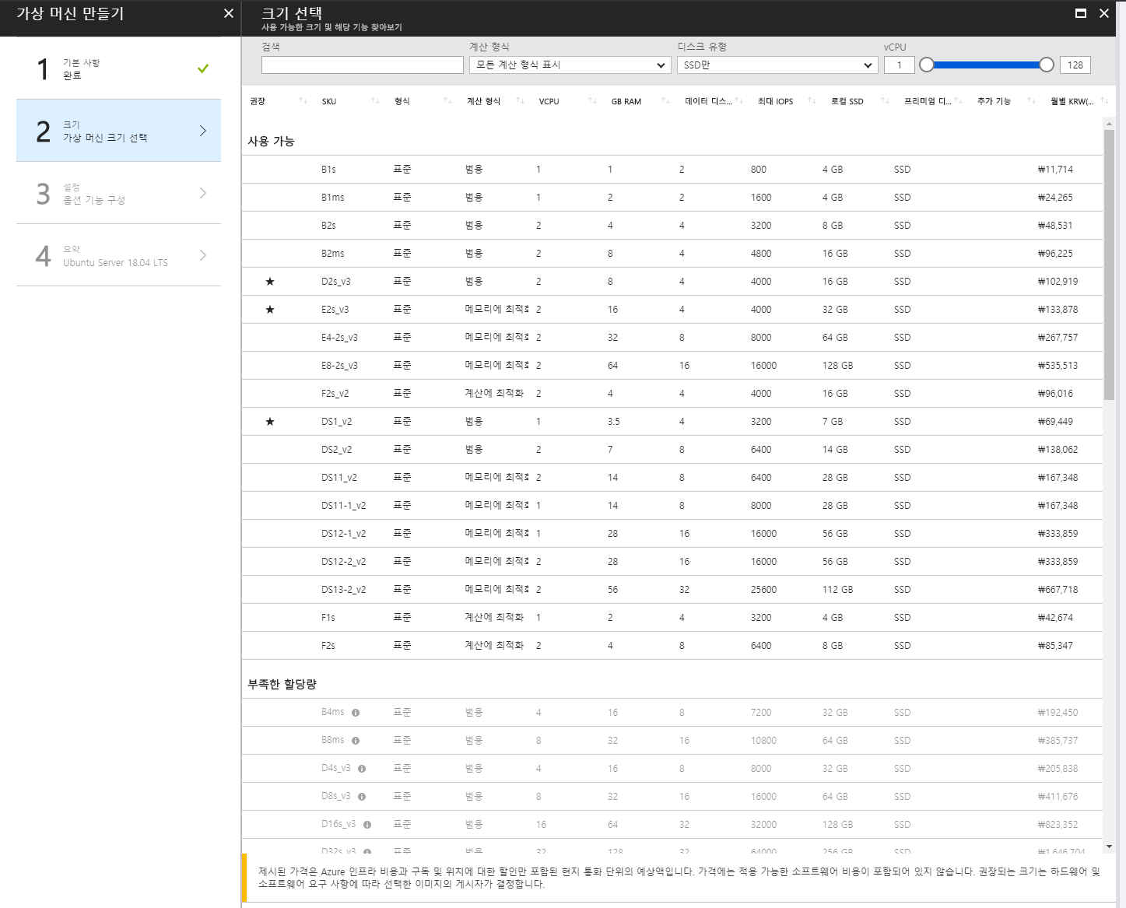
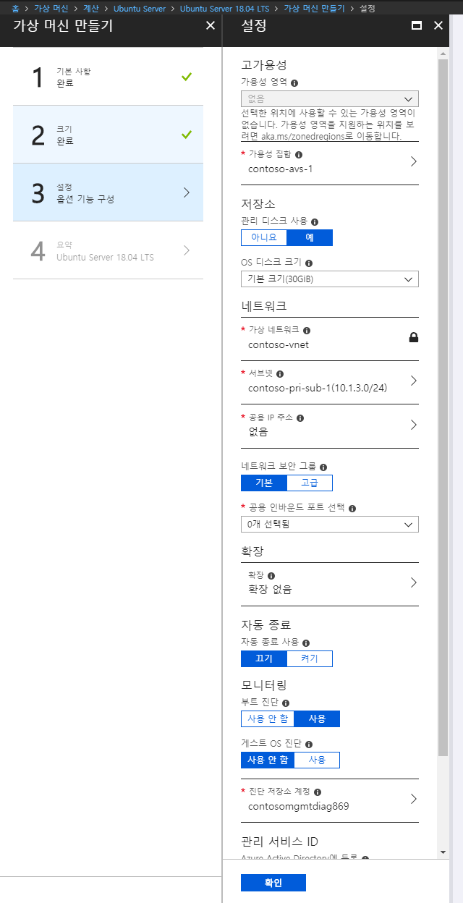
VM 생성 – Ubuntu 18.04, Windows Server
Azure 실습환경 구성

Slide 37
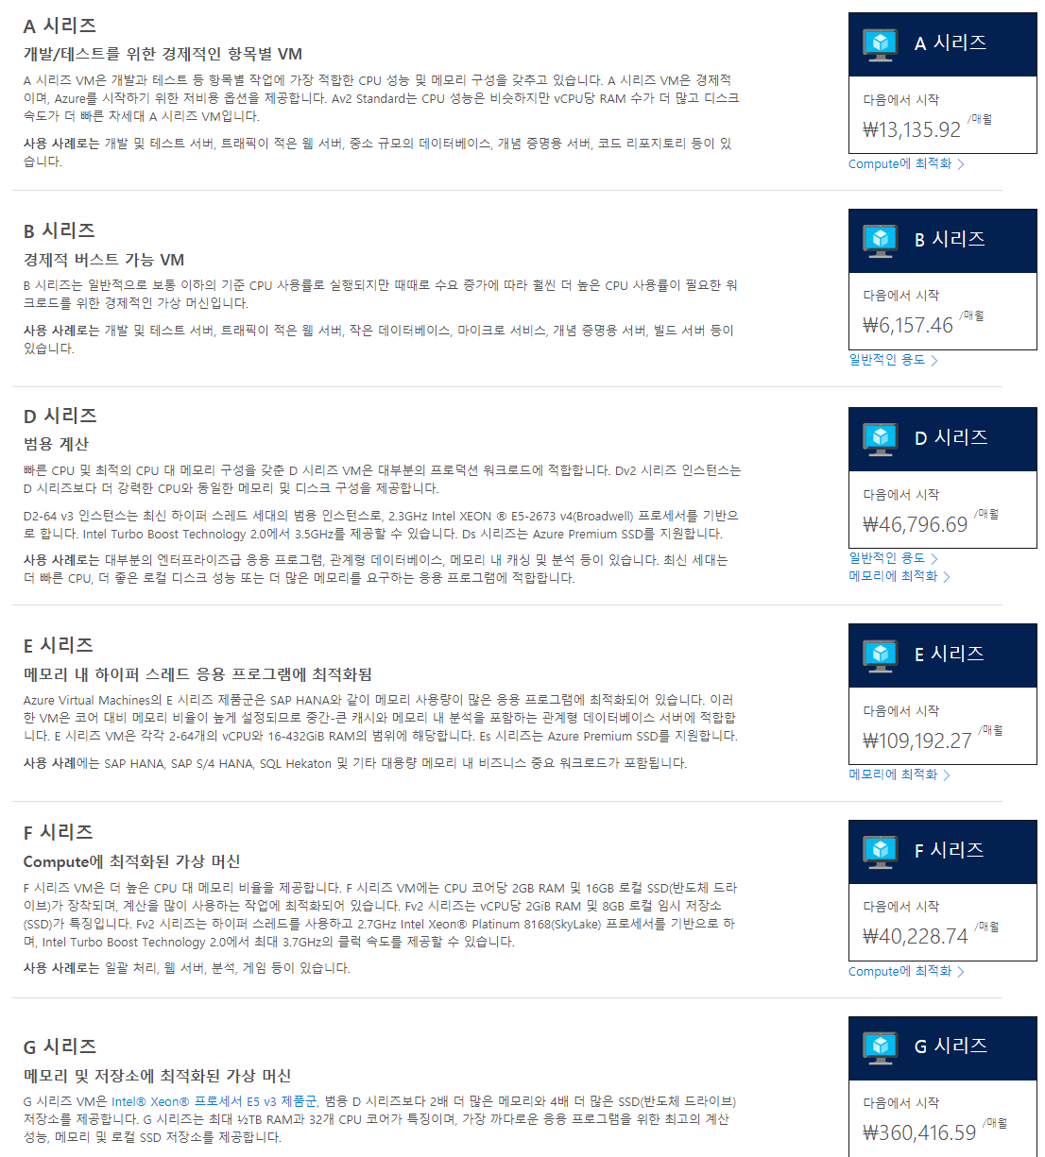
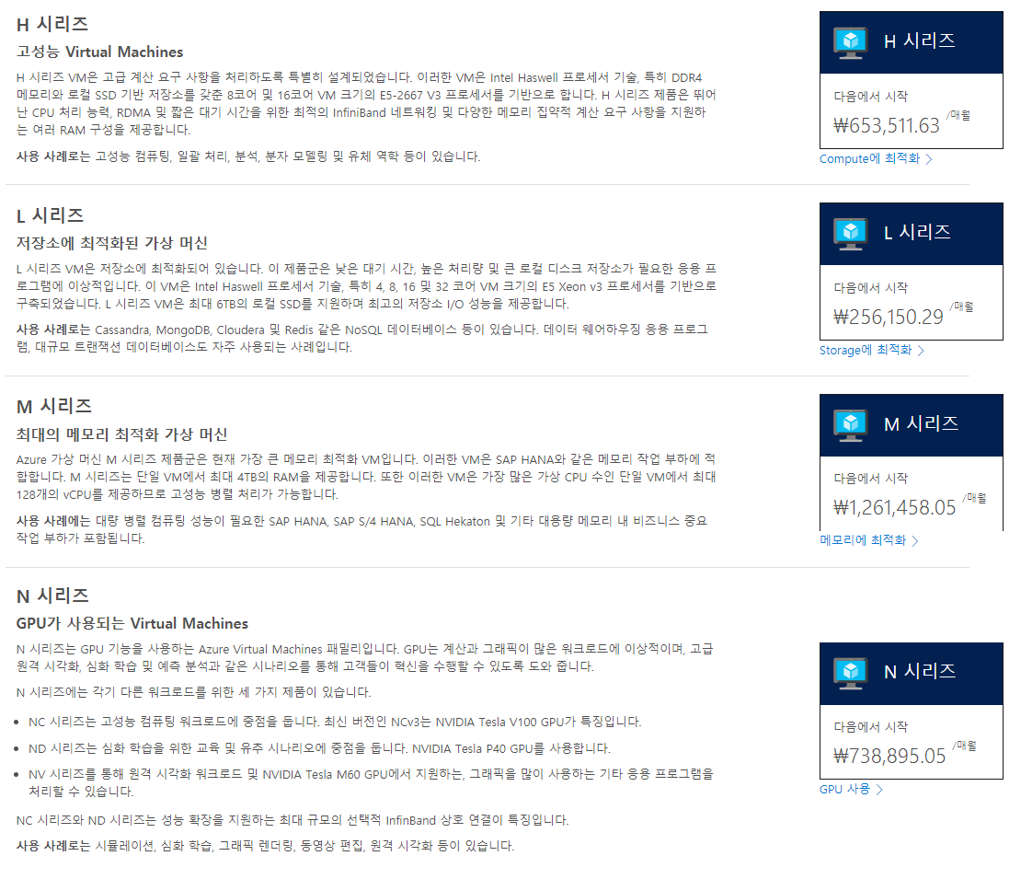
VM Type
Azure 실습환경 구성

Slide 38
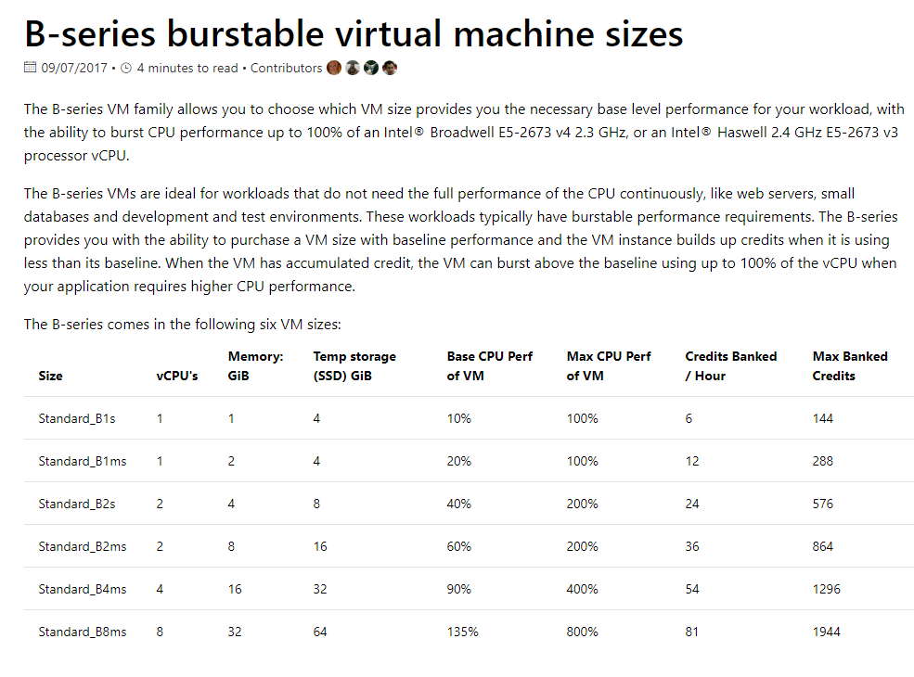
B-series’s CPU Credit
Azure 실습환경 구성

Slide 39
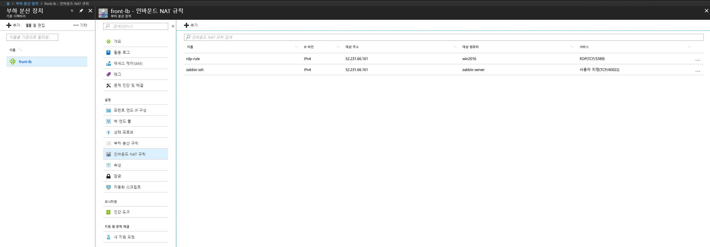
부하분산 장치 설정
Azure 실습환경 구성

Slide 40
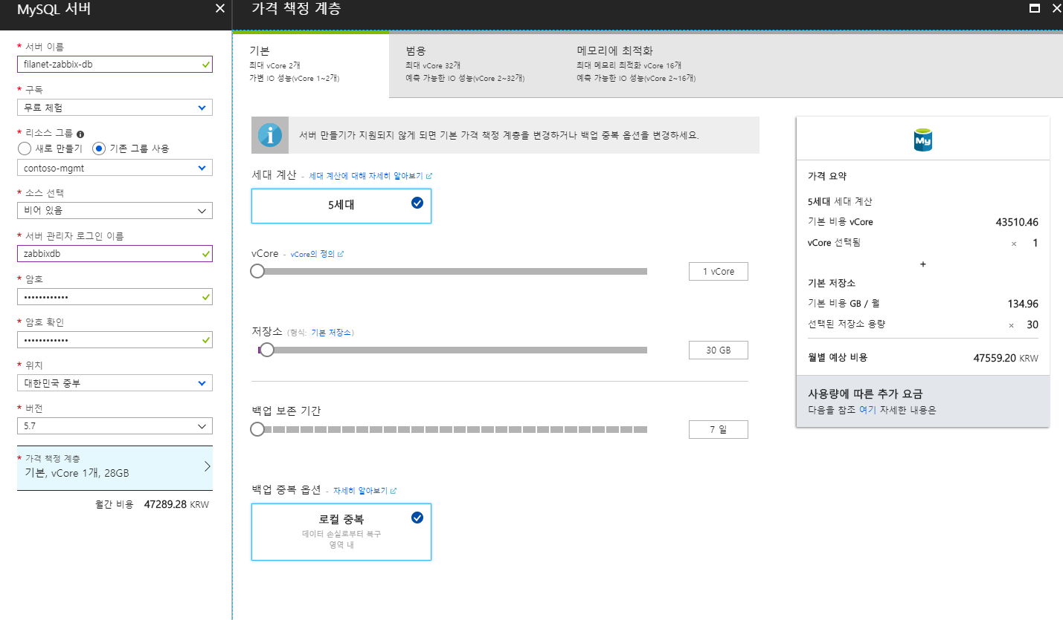
Zabbix MySQL 설치
Zabbix Up & Running

Slide 41
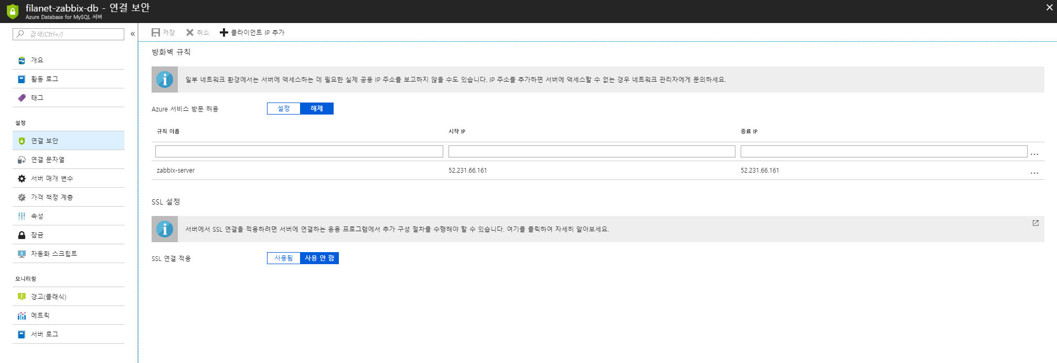
Zabbix MySQL 설치
Zabbix Up & Running
$ mysql -hfilanet-zabbix-db.mysql.database.azure.com -uzabbixdb@filanet-zabbix-db -pPassword0123

Slide 42
Zabbix Stack

Slide 43
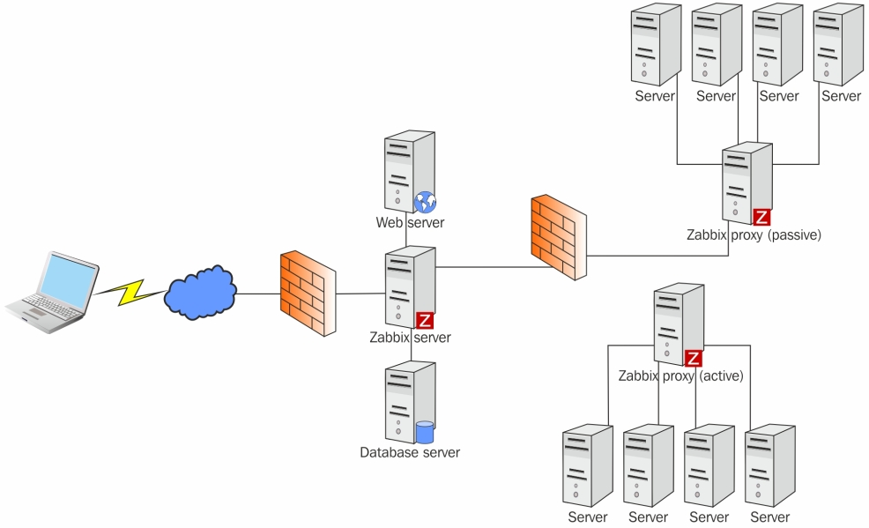

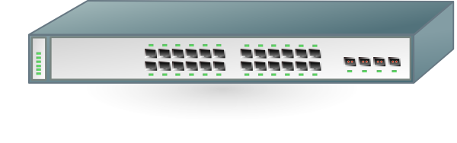
Zabbix Stack
Zabbix Server, Proxy
Listen Port
10050 (Data 수신용)
80, 443 (Web GUI용)
3389 (MySQL Outbound)
Zabbix Agent
Listen Port
10051 (Data 수신용)
Zabbix Agent
Zabbix Agent
Zabbix Agent

Slide 44
Zabbix - Server
Zabbix Stack
ZABBIX SERVER (Web, Server ,DB)
WEB SERVER
Apache 또는 Nginx 등 Web Front 용 Web Server
ZABBIX SERVER
Data 수집, 관리, 저장 기능 수행
ZABBIX TRAPPER
Sender로부터 Data 수신하는 Process
External Script
Zabbix Server에서 실행.
추가 수집에 필요한 Custom Script
ALERT
Notification 에 필요한 Custom Script
(E-Mail, Slack 등 외부 서비스 연동)
Database
Data 저장에 필요한 Database

Slide 45
Zabbix – Sender
Zabbix Stack
ZABBIX Sender(Simple Sending)
$ ./zabbix_sender -z zabbix -s "Linux DB3" -k db.connections -o 43
ZABBIX Sender
Zabbix Trapper에게 Data 전달하기 위한 Command

Slide 46
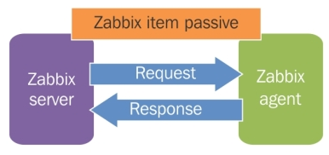
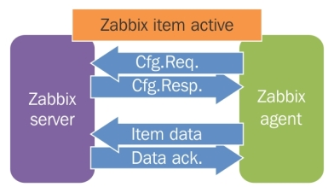
Zabbix - Agent
Zabbix Stack
ZABBIX Agent (모니터링 대상에 설치)
ZABBIX Agent
Host에서 실행되는 Zabbix 내장 Metric
(Active, Passive)
UserParameter
Host에서 실행되는 Custom Script 정의

Slide 47
Zabbix - Proxy
Zabbix Stack
ZABBIX Proxy (Proxy ,DB)
ZABBIX Proxy
원격지에서 Data 수집, 관리, 저장, 전달 기능 수행
(Active, Passive)
External Script
Zabbix Proxy에서 실행.
추가 수집에 필요한 Custom Script
Database
임시 Data 저장에 필요한 Database

Slide 48
Zabbix - JavaGateway
Zabbix Stack
ZABBIX JavaGateway (JMX 모니터링)
ZABBIX-JAVA-GATEWAY
Java Application 모니터링을 위한 JMX 수집기
(Tomcat, Jetty 등)

Slide 49
Zabbix Up & Running
Zabbix Up & Running

Slide 50
Zabbix 설치
Zabbix Up & Running
Zabbix Repo 등록
$ wget https://repo.zabbix.com/zabbix/3.4/ubuntu/pool/main/z/zabbix-release/zabbix-release_3.4-1+bionic_all.deb
$ dpkg -i zabbix-release_3.4-1+bionic_all.deb
$ apt update
Zabbix 설치 (Server, Web, Agent)
$ apt install zabbix-server-mysql zabbix-frontend-php zabbix-agent -y
Zabbix DB 접속 테스트
$ mysql -hfilanet-zabbix-db.mysql.database.azure.com -uzabbixdb@filanet-zabbix-db -pPassword0123
Zabbix DB Schema 생성 및 Init
$ zcat /usr/share/doc/zabbix-server-mysql/create.sql.gz | mysql -hfilanet-zabbix-db.mysql.database.azure.com -uzabbixdb@filanet-zabbix-db -p zabbix
Zabbix Server.Conf 수정
$ vim /etc/zabbix/zabbix_server.conf

Slide 51
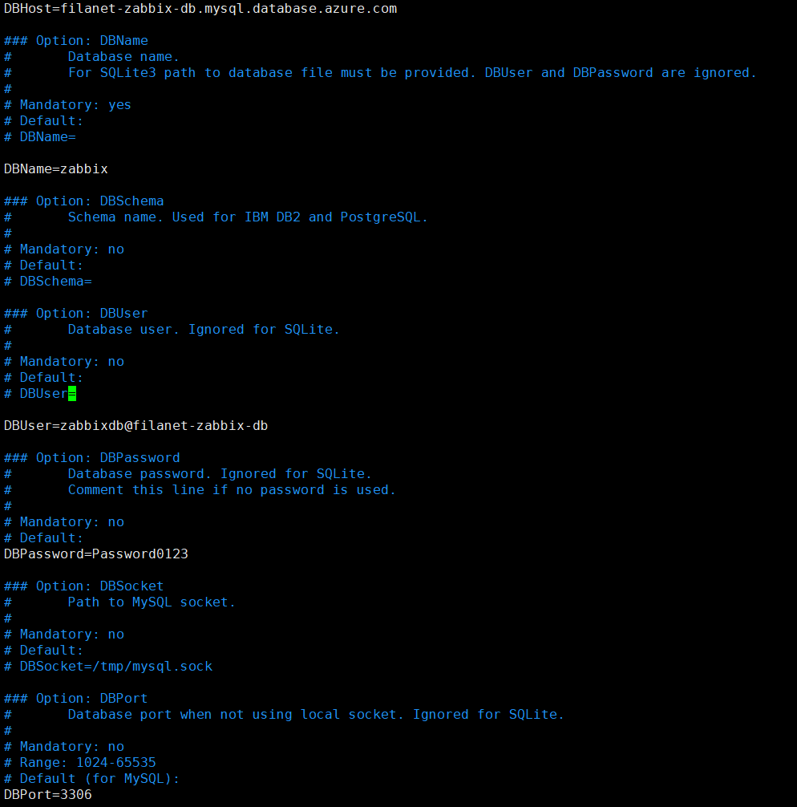
Zabbix 설치 – DB 연결 정보
Zabbix Up & Running

Slide 52
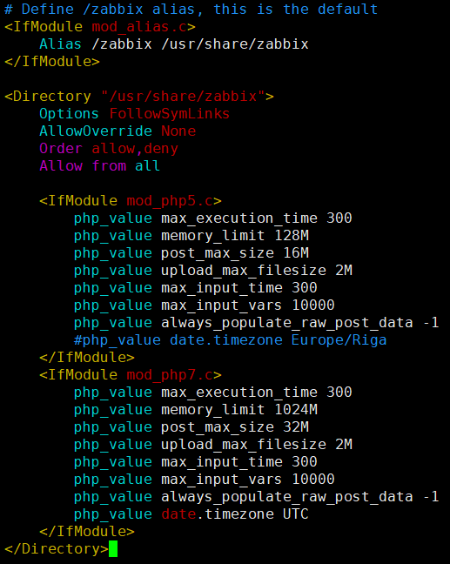
Zabbix 설치 – PHP 옵션 설정
Zabbix Up & Running
Apache2 설정
$ vim /etc/apache2/conf-enabled/zabbix.conf

Slide 53
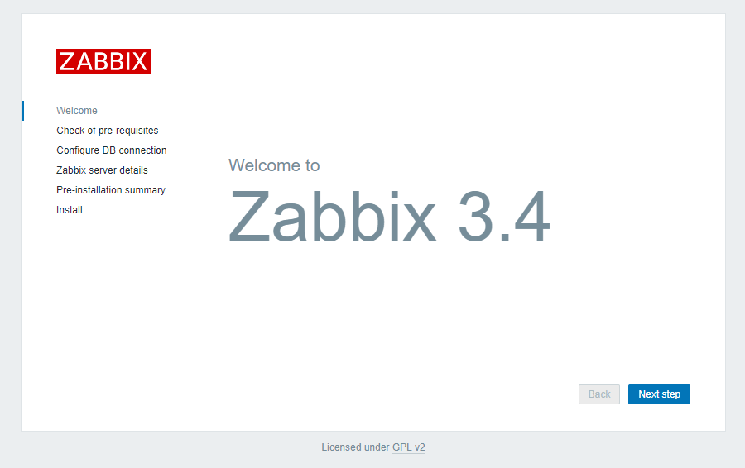
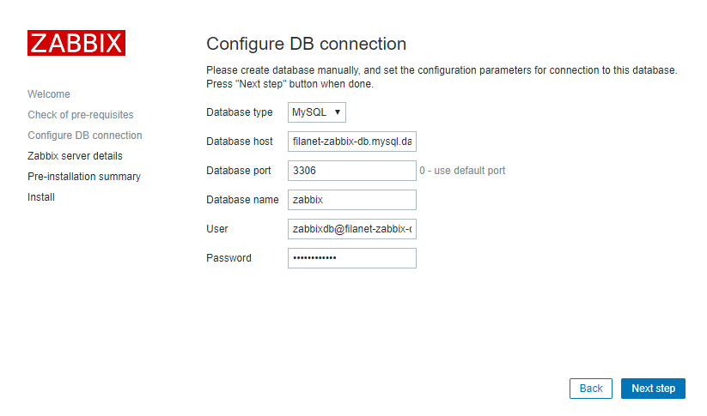
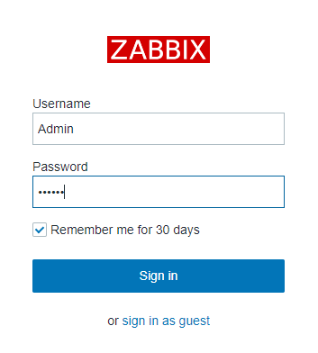
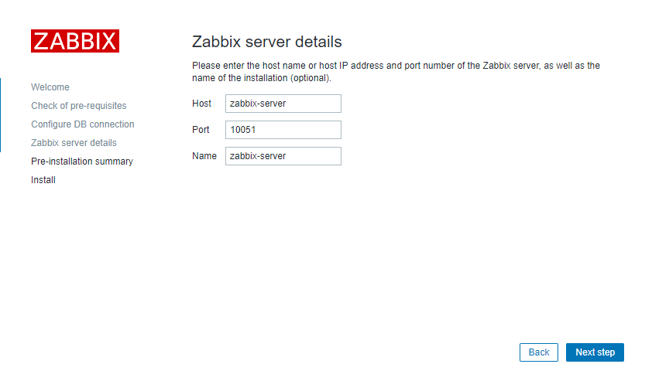
Zabbix 설치 – Front 초기 설정
Zabbix Up & Running

Slide 54
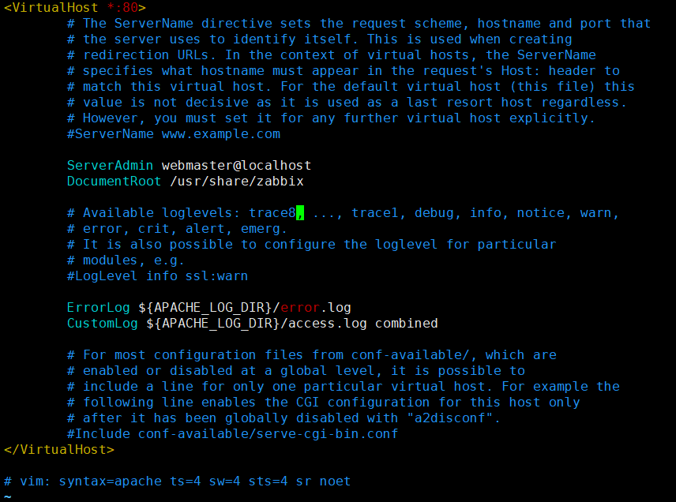
Zabbix 설치
Zabbix Up & Running
Apache2 설정
$ vim /etc/apache2/sites-enabled/000-default.conf

Slide 55
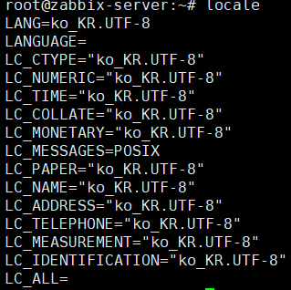

Zabbix 설치 – 한글 설정
Zabbix Up & Running
$ apt install language-pack-ko
$ locale-gen ko_KR.UTF-8
$ update-locale LANG=ko_KR.UTF-8 LC_MESSAGES=POSIX

Slide 56
Zabbix 설치 – 한글 설정
Zabbix Up & Running
$ wget http://pop.baemin.com/fonts/jua/BMJUA_ttf.ttf
$ mv /usr/share/fonts/truetype/dejavu/DejaVuSans.ttf /usr/share/fonts/truetype/dejavu/DejaVuSans.ttf.bak
$ mv ~/BMJUA_ttf.ttf /usr/share/fonts/truetype/dejavu/DejaVuSans.ttf

Slide 57

Zabbix Agent 설치 - Windows
Zabbix Up & Running
http://www.suiviperf.com/zabbix/index.php
Services에 등록

Slide 58

Zabbix Agent 설치 - Windows
Zabbix Up & Running

Slide 59


Zabbix Agent 등록 - Windows
Zabbix Up & Running

Slide 60
Zabbix Hostgroup, Host, Template 개념도
Zabbix Up & Running
HOSTGROUP
HOST
Template A
ITEM
(Metric)
Trigger

Slide 61
Q & A

